Slide 2
業務改革DX
CX/EX
変化なし
向上
ビジネス
モデル
変えない
変える
業界
既存
新規
デジタル化
（DXではない）
業務改革DX
事業改革DX
（既存業界）
事業改革DX
（新規業界）
今回はこれ

Slide 3
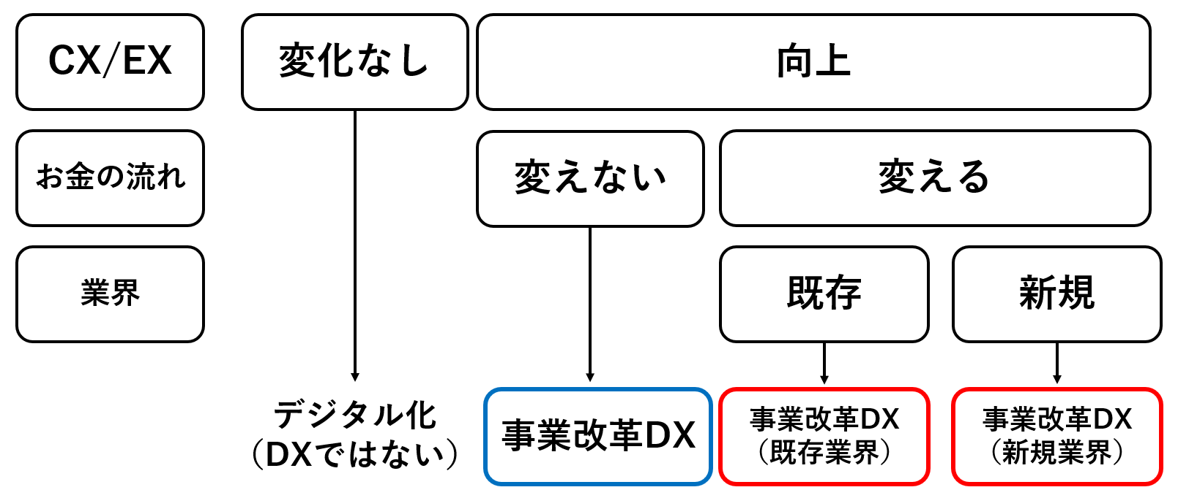
例
A
A
A
a
a

Slide 4
目的を探す
本質的な課題
（DXの目的）
CX
業務時間が圧迫
製造に時間
かかる
他社よりも
納期が遅い
（ので早くしたい）
だから？
だから？
だから？
CX
日報の入力が
面倒
面倒なので適当
顧客がいったことを覚えてない
失注する
（ので提案の質を高めたい）
EX
日報書くために残業
面倒なので適当
離職率が高い
（ので下げたい）

Slide 5
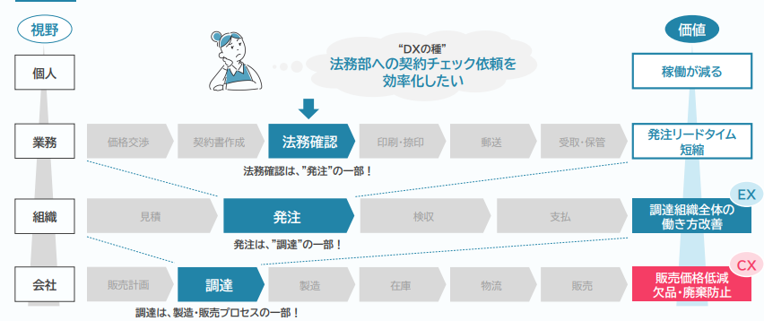
会社全体で考える

Slide 6
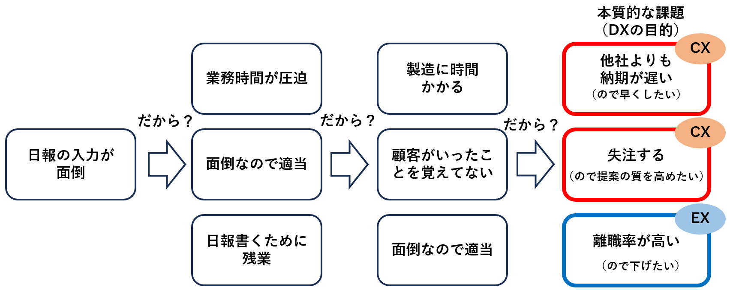
例
あ
あ
あ
あ

Slide 7
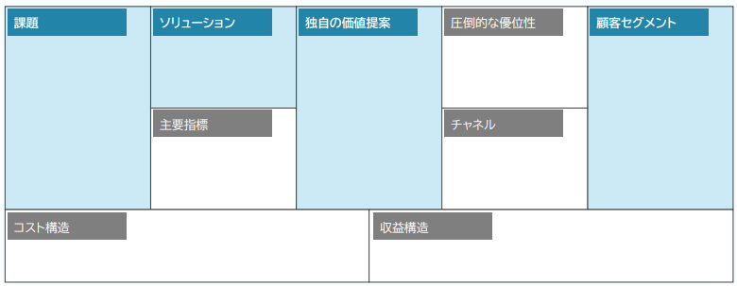
リーンキャンバス

Slide 8
提案が難しい
うちもそうなの？
背景：人材不足によりチャットボットの導入する企業が増加
効果：コールセンターの7割（製品仕様の質問）をチャット対応に移行
→年間約1億円のコスト削減
提案：トライアル導入で効果を検証し、投資判断を検討
本当？
効果出るの？

Slide 9
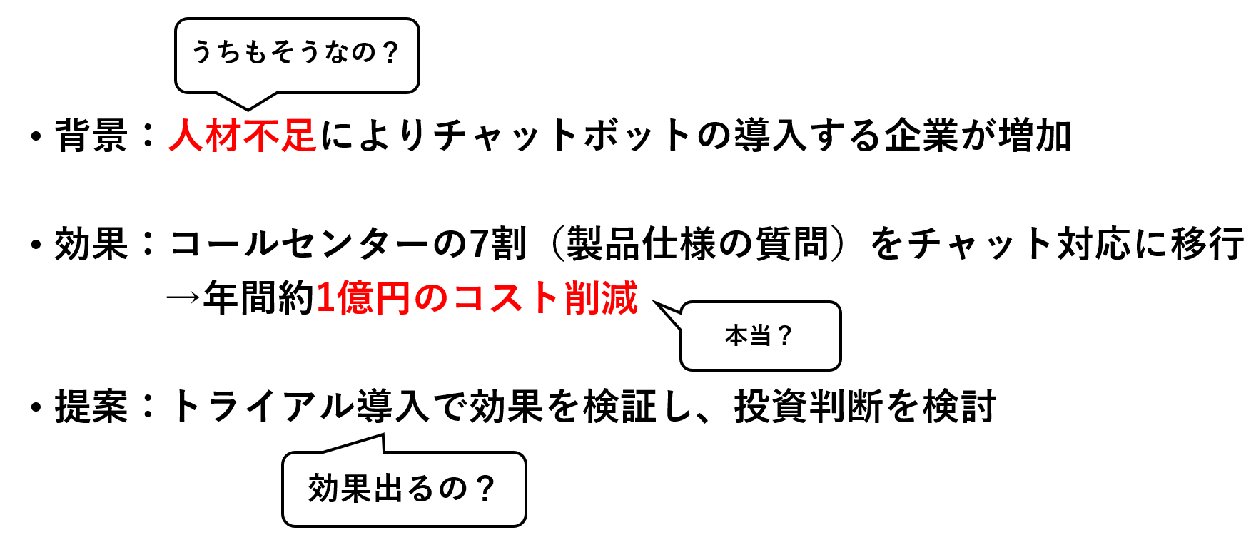
ロードマップを作る
あ
あ
あ

Slide 10
3ステップ
DXで目指す姿
ROIを目指す
ステップ3
CX・EXが向上
することを確認
ステップ2
・収集した顧客データ
をもとに、既存事業の枠を
超えた新しいサービス提供
ステップ1
・機会損失をゼロに
・デジタルチャネルの
データ活用で販売を拡大
チャットボットで
・機会損失削減
・顧客接点を増やす
事業改革のDX
顧客理解のDX
生産性のDX
DXのロードマップ

Slide 11
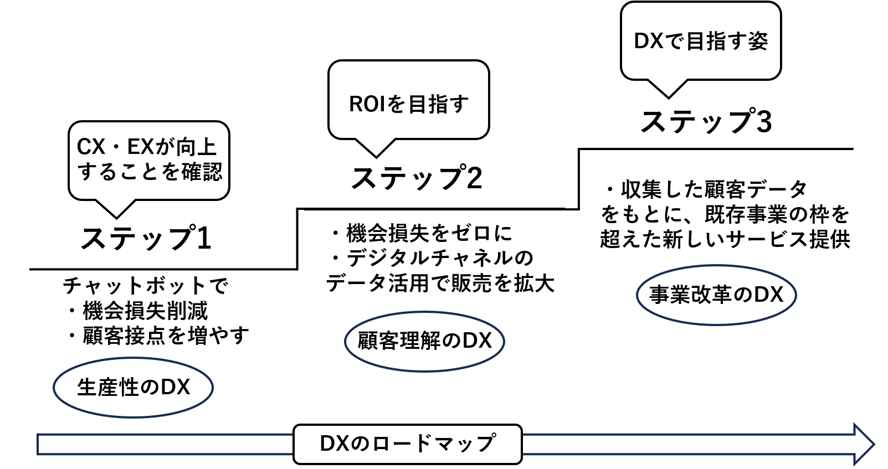
例
あ
あ
あ
あ
あ

Slide 12
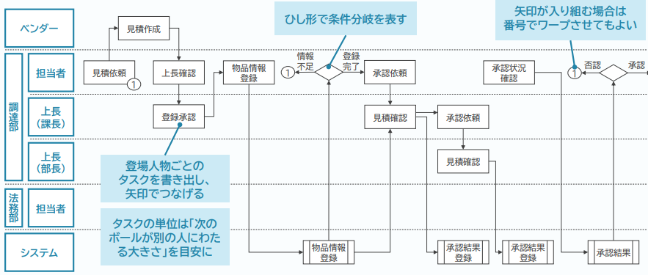
業務フロー図

Slide 13
テスト
プロジェクト計画通りに
要件定義されていることを確認
要件定義
受入テスト
要件定義通りに
設計されていることを確認
設計
総合テスト
設計通りに
実装されていることを確認
開発
単体テスト
総合テスト

Slide 14
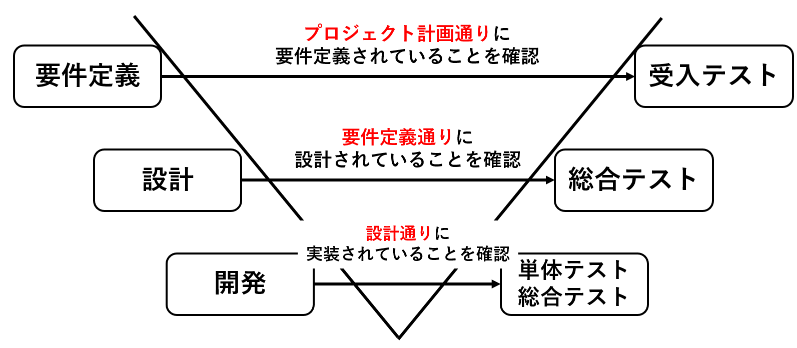
例
あ
あ
あ
あ
あ
あ
あ
あ

Slide 15
ToDo・課題・リスク
意味
例
ToDo
担当者が手を
動かせば終わる仕事
・処理が未実装
課題
他のチームの誰かに意思決定
がなければ進まない仕事
・仕様が未検討
・開発が遅延
リスク
まだ発生していないが、
・起こりそうな課題
・想定外のToDo
・仕様が決まらない可能性
・仕様変更

Slide 16
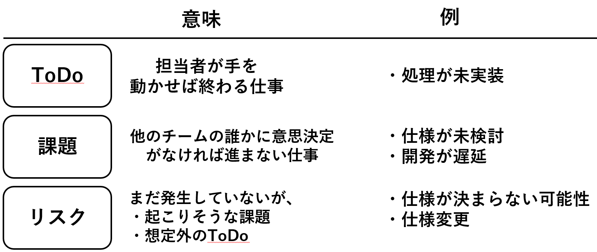
あ
あ
あ
あ

Slide 17
ITシステムでやることの例

Slide 18
